Slide 1
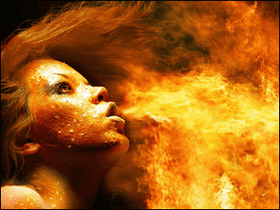



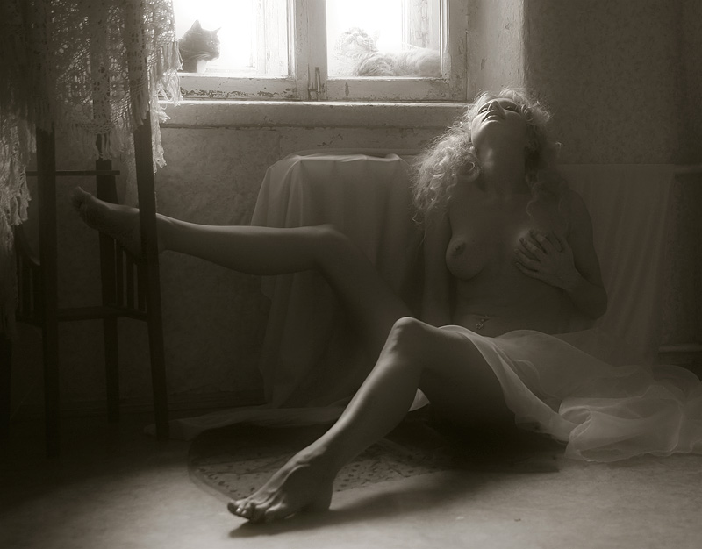

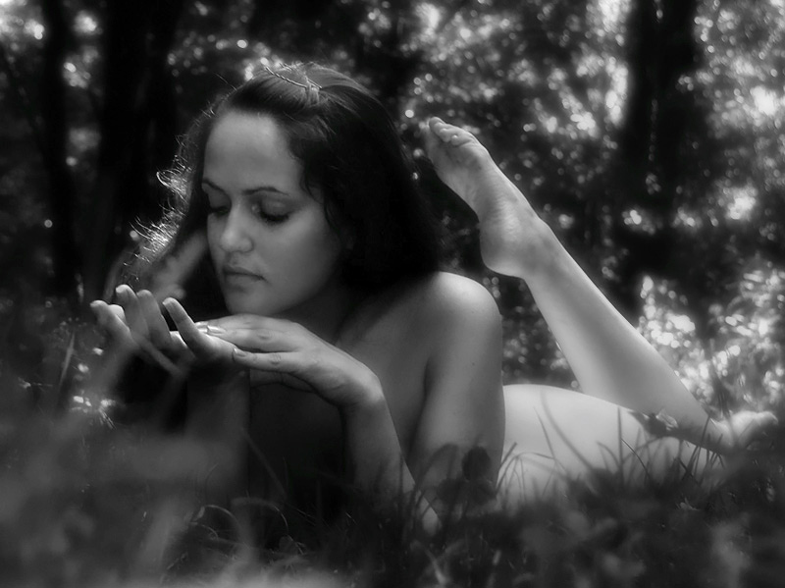

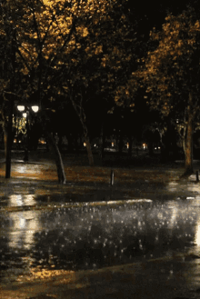
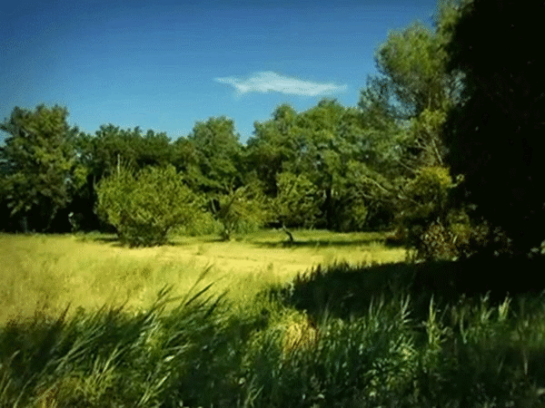
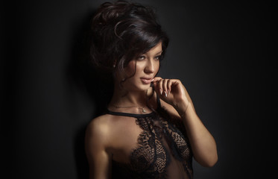



Háblame que te escucho
La voz que hoy me llegó vive tu vida,
en esa voz te arropas cuando me hablas,
ella eres tú, flotando en el aliento
que se desborda en tonos y palabras.
Ajena a la estridencia del gentío,
leve, aterciopelada,
caricia en el oído,
como si un dedo me tocara el alma.
Tú eres tu voz, que roza mis mejillas,
que estremece mi espalda,
que me penetra suave, lentamente,
como en el surco profundiza el agua. Háblame, que te escucho, que tengo más de ti en cada palabra.
Más que voz es susurro,
brisa que se columpia entre las ramas.
Posee intimidad de noche oscura,
afable placidez de luna clara.
Te escucharía al decrecer las luces
de las tardes de otoño bronceadas;
te escucharía sin interrumpirte
hasta nacer la aurora sonrosada;
te escucharía, la mirada fija
en tus ojos de sombra, que descargan
nuevas voces, a la otra paralelas,
no por mudas con menos resonancia.
jrvg
jrvallegomez@outlook.es

Slide 2







¿Te ha gustado?
Puedes ver más entrando
Aquí
Además puedes recibir powerpoints en tu correo electrónico suscribiéndote aquí:
…

